Slide 1
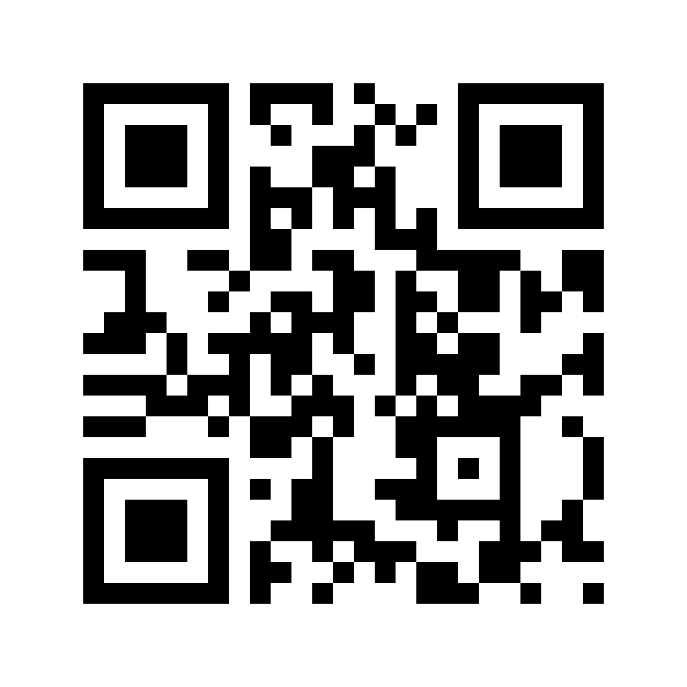
Digitale Autonomie: broodnodig maar hoe komen we daar?
Bert Hubert / bert@hubertnet.nl
https://berthub.eu/logius

Slide 2
De hele maatschappij draait nu op onze computers.
IT is belangrijker dan ooit! En de wereld ook enger dan ooit.
En overheden hebben een leidende rol in hoe dit gaat

Slide 3












https://opentk.nl/
Notes:
Things I have done - only interesting to put my (strong) claims on later pages in context. I failed in my studies of physics, launched an unsuccessful startup (PowerDNS), and when that did not go well joined Dutch intelligence & security agency AIVD. From there I went on to develop software for police and intelligence agencies, while PowerDNS went on. After Fox-IT I did DNA research in Delft again, and then focused on PowerDNS again. After that, I became a regulator of Dutch intelligence services for 2 years. During this time I managed to get my DNA paper published in Nat. Scientific Data. https://www.nature.com/articles/s41597-022-01179-8

Slide 4
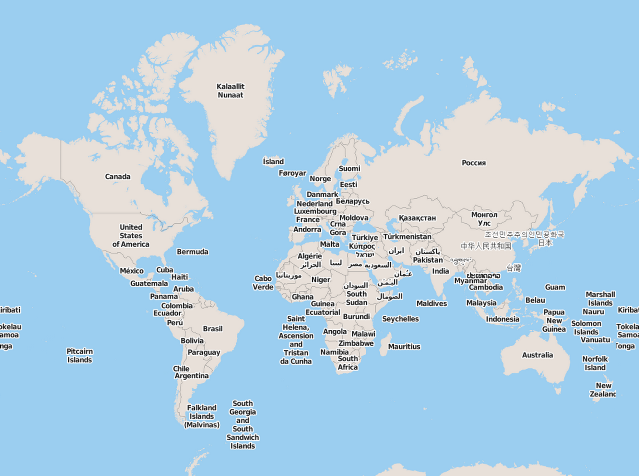







Notes:
Ja dit is niet best, alle clouds komen dus van buiten Europa. Tot nu toe hebben mensen wel door dat je je overheid of andere belangrijke processen niet op de Alibaba Cloud moet draaien, maar dat komt vermoedelijk niet omdat mensen nadenken over de ‘soevereiniteit’. Het lijkt erop dat Europa z’n overheden nog op Noord Koreaanse servers zou draaien als de gebruikersinterface een beetje aantrekkelijk was.

Slide 5











Notes:
De Europese en Amerikaanse cloudproviders. Niet echt op schaal, maar het schetst een beeld. Kijk goed onder de ‘e’ van Google. OCI is Oracle

Slide 6


Notes:
Een beetje willekeurige selectie van Europese providers van beperkte clouddiensten. Met een focus op voor Nederland relevante partijen. Maar de schaal is wel even iets anders.

Slide 7
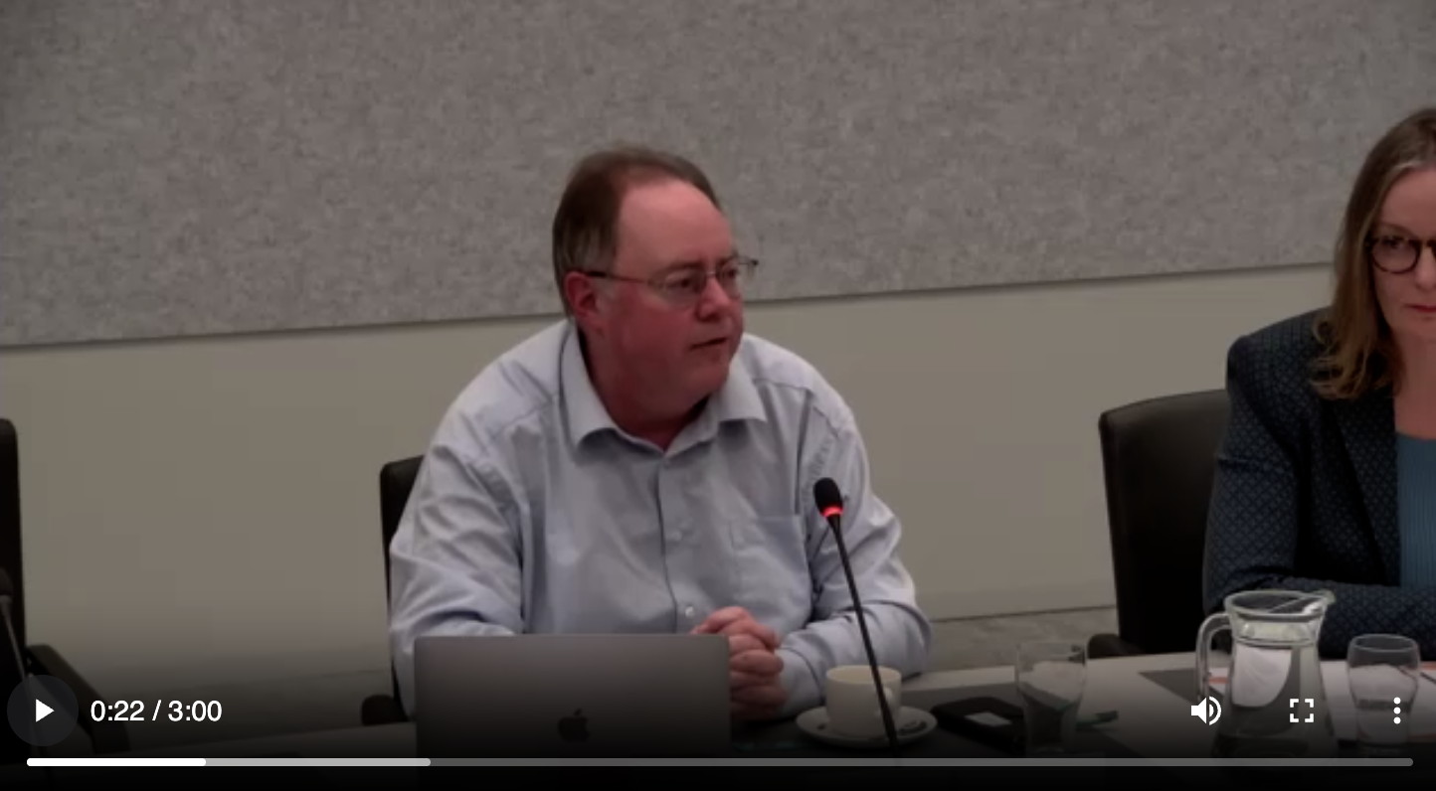

Slide 8
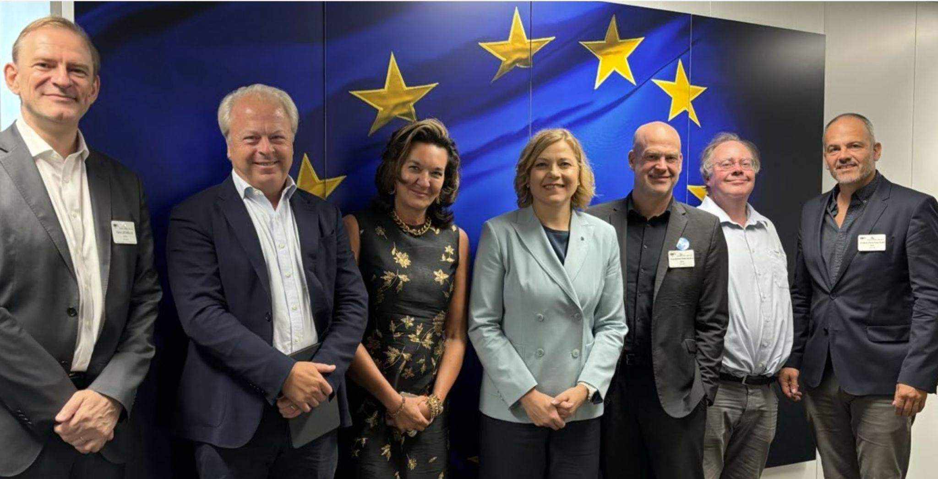

Slide 9
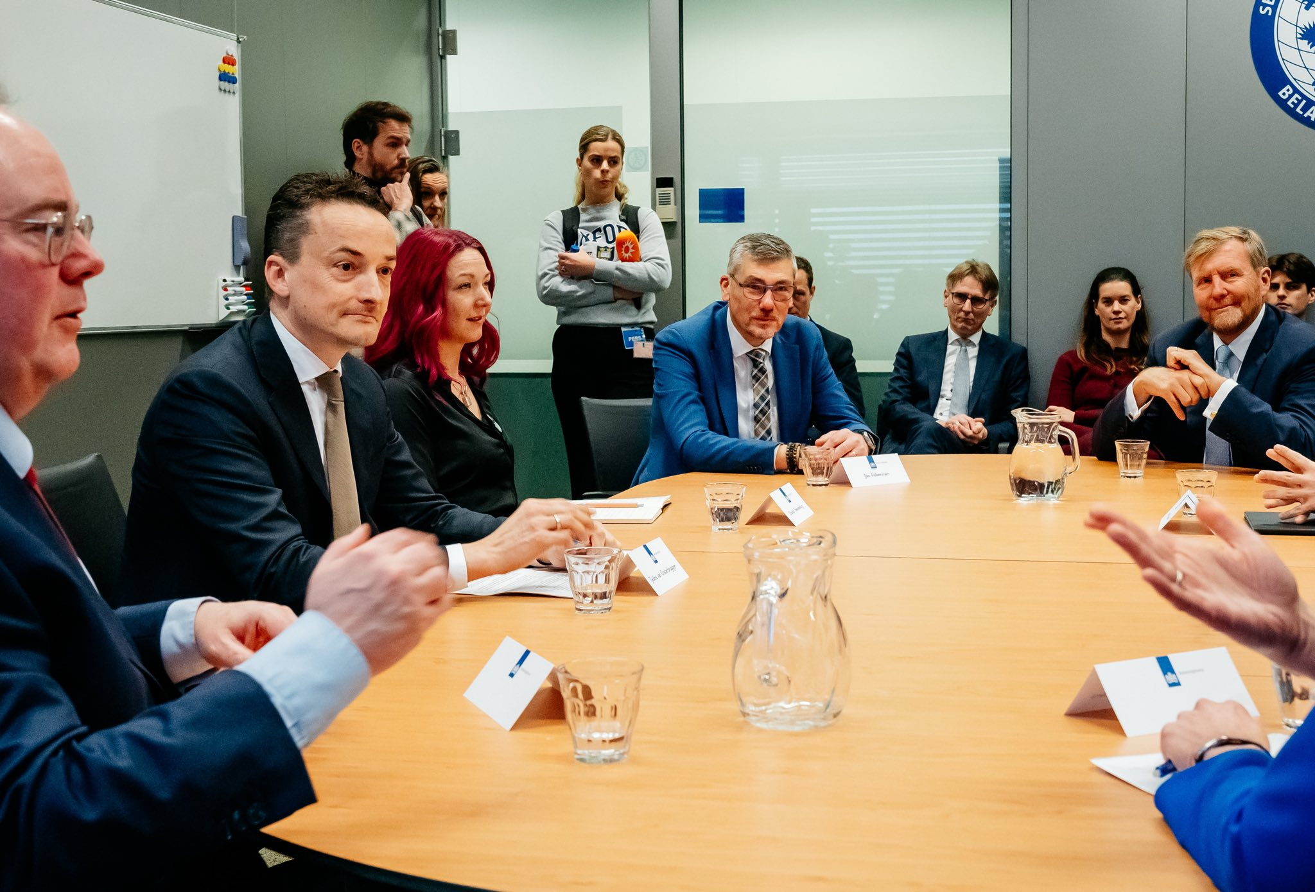
King

Slide 10
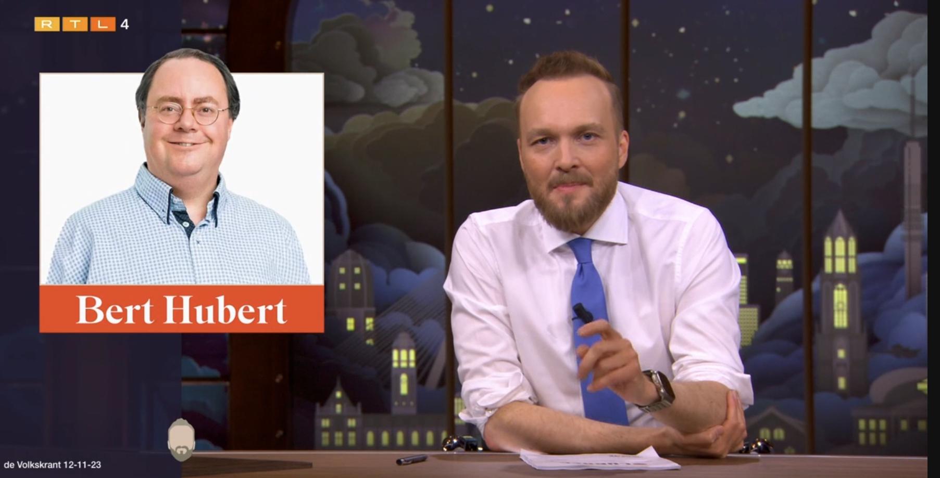
Notes:
Ber Huber de Tech Exper

Slide 11


2025-2029
SSC-ICT
100,00% van alle gemeenten & banken!
Notes:
Dit is waar we in razend tempo op afstevenen: de hele overheid communiceert met elkaar via de Microsoftcomputers. Dit gaat dus niet om het bestaande *gebruik* van Microsoft software. Het gaat er dan om dat werkelijk iedere communicatie eerst naar een server van Microsoft gaat. Daar wordt de email bewaard, tot iemand op een ander ministerie de mail wil lezen. Alle email blijft permanent op Microsoft servers staan. Er zijn geen eigen mailservers meer. Als Microsoft een storing heeft, of ruzie met ons, dan werkt er niets meer, en kunnen we ook niets meer repareren.

Slide 12


:-(
Notes:
En feitelijk krijgen we dan dit

Slide 13



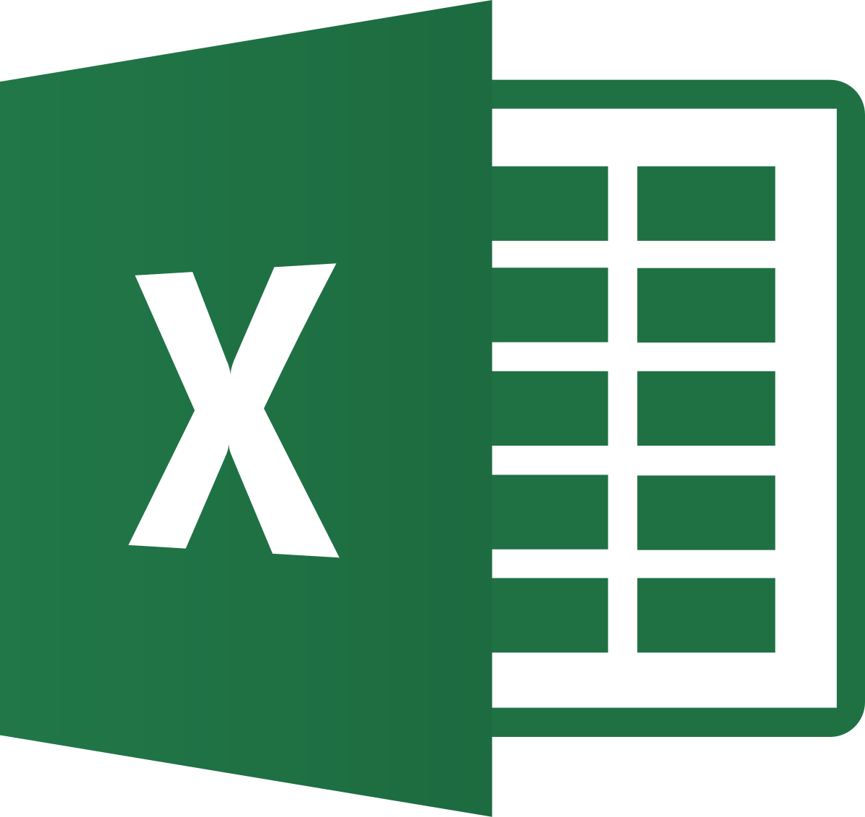




OneDrive

Slide 14
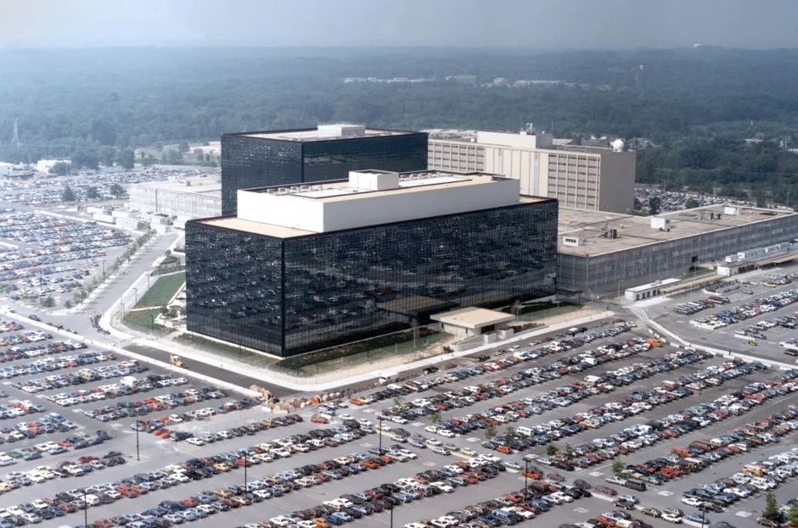
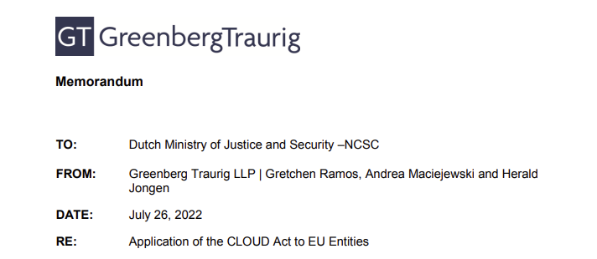
HET MAAKT NIET UIT WAAR DE SERVERS STAAN
ALS ER EEN AMERIKAANS BEDRIJF IN HET SPEL IS
HOE INDIRECT OOK
DAN GELDEN DE US CLOUD ACT & SECTION 702
En gunt the VS overheid zichzelf legaal
toegang tot onze data
“This amount has been on a gradually rising trend with budget requests in 2020 and 2022 of US$62.7 billion and US$65.7 billion respectively”
Notes:
https://www.ncsc.nl/binaries/ncsc/documenten/publicaties/2022/augustus/16/cloud-act-memo/Cloud+Act+Memo+Final.pdf - en dat is gek. De Amerikaanse overheid heeft rechtmatig (volgens hun wet) toegang tot alle data op Microsoft servers. En ze geven ook 65 miljard dollar per jaar uit aan spioneren. Foto van de NSA. Waar ik ooit geweest ben. In hun museum. Aanrader overigens dat museum.

Slide 15
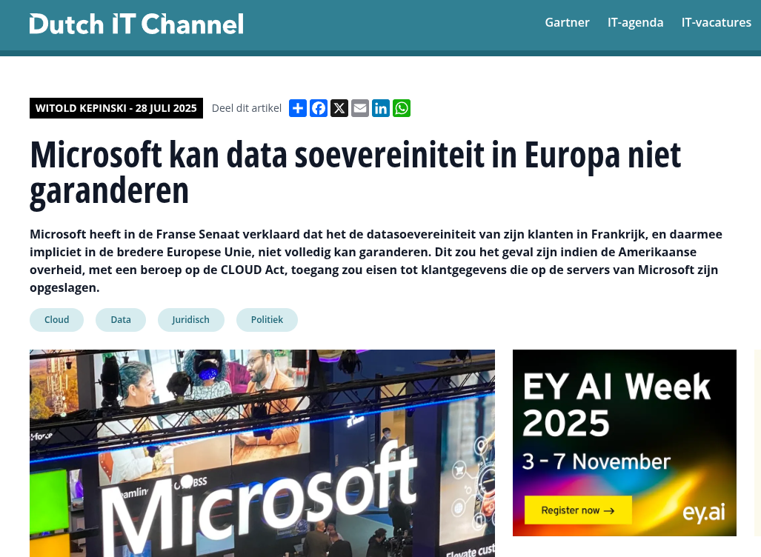
Maar de speciale servers in de EU dan?
En de AVG/GDPR?
Amerikaans recht gaat BOVEN ons recht.
Notes:
https://www.dutchitchannel.nl/news/676367/microsoft-kan-data-soevereiniteit-in-europa-niet-garanderen

Slide 16

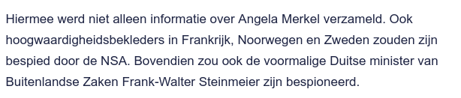
Notes:
https://www.nu.nl/tech/6136505/vs-bespioneerde-onder-meer-merkel-samen-met-deense-geheime-dienst.html

Slide 17
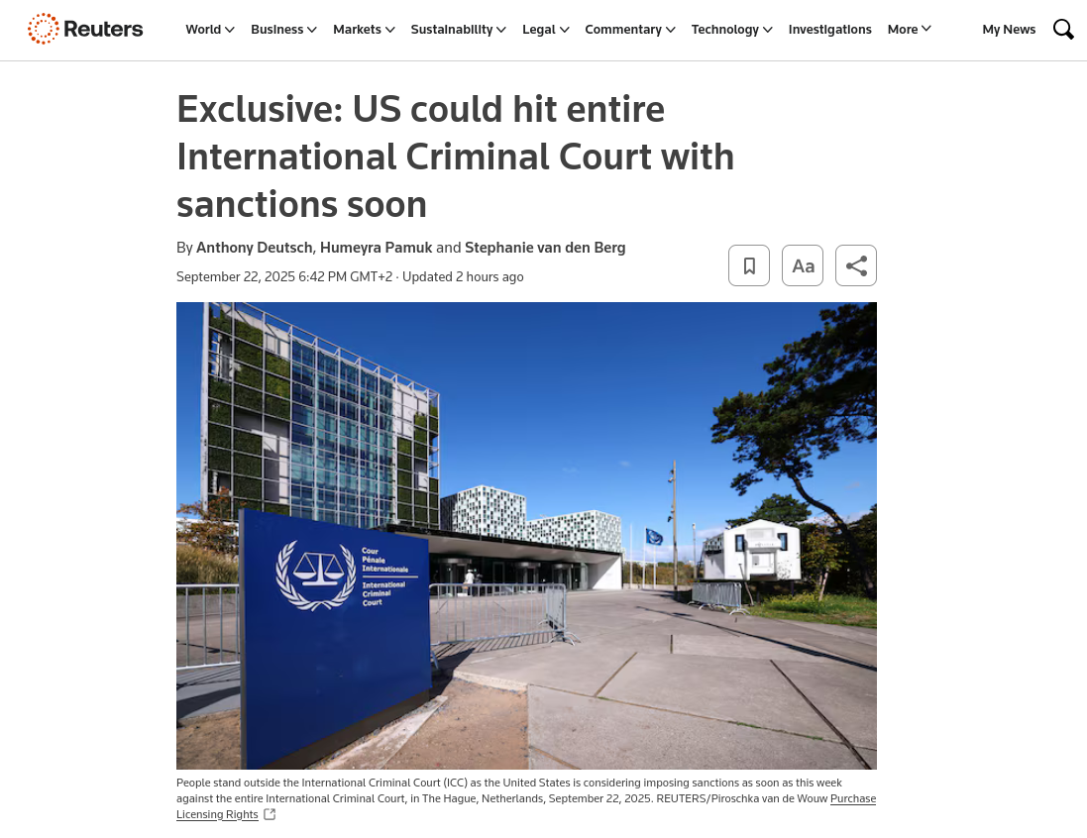
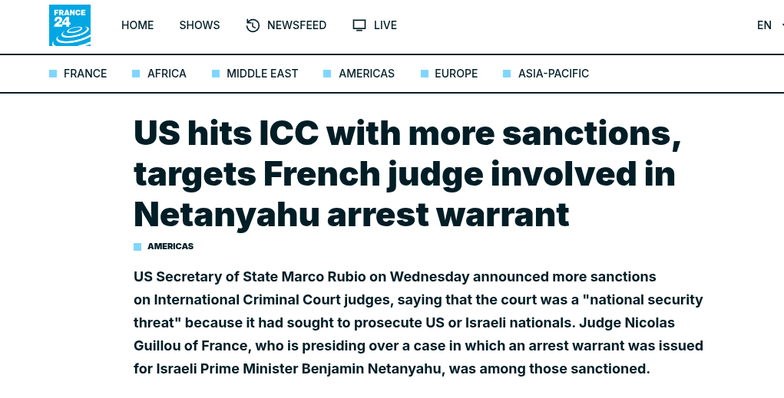

Slide 18
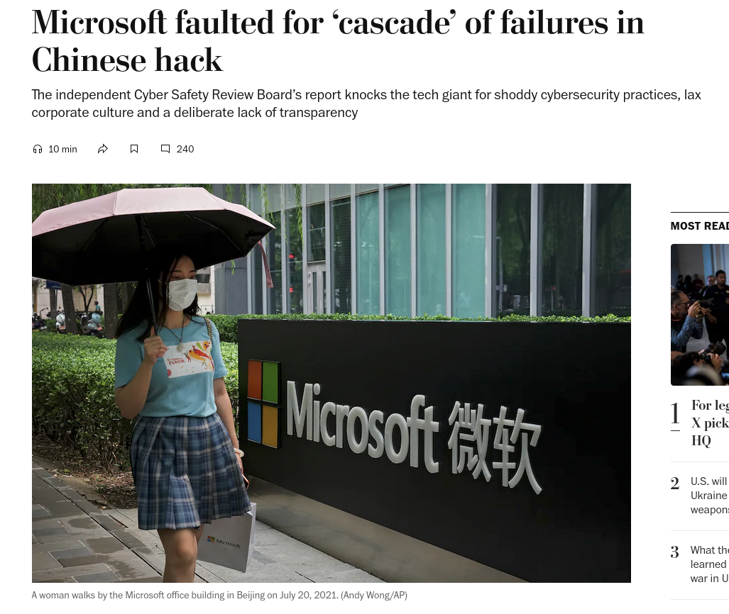
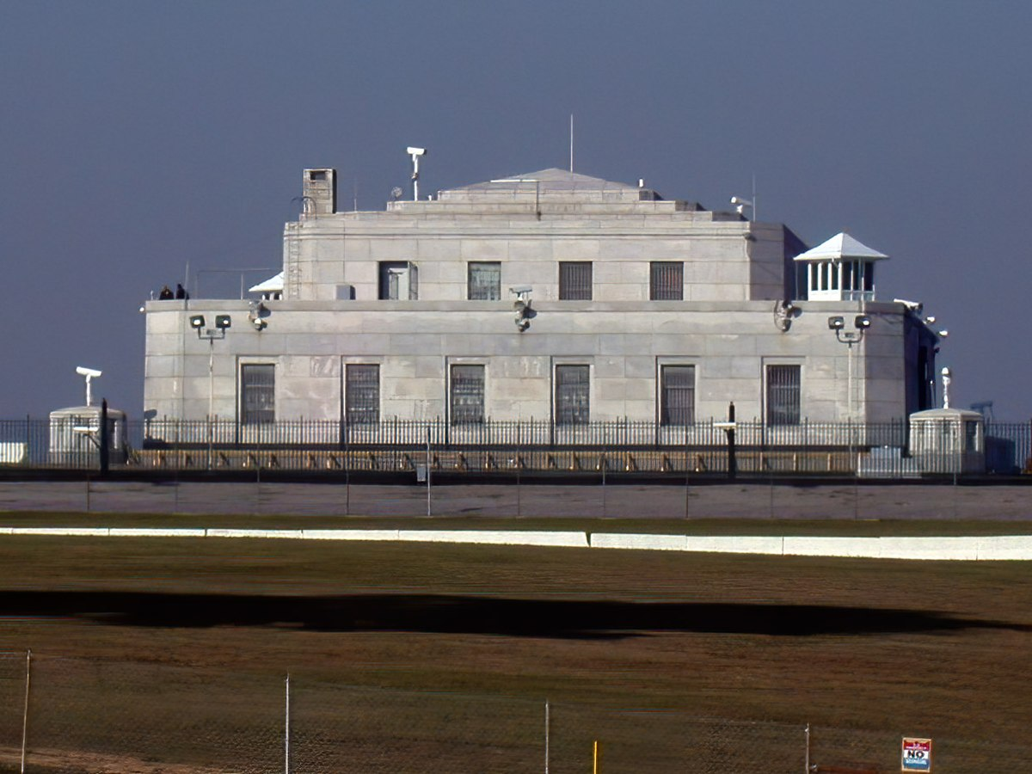
Notes:
https://www.washingtonpost.com/national-security/2024/04/02/microsoft-cyber-china-hack-report/ - dit moet je gewoon lezen. Rechts plaatje van wat ook wel “Fort Knox” wordt genoemd, waar veel van de US goudvoorraad ligt. Heet anders in het echt. Maar, als je voor zoveel miljarden aan goud neerlegt heb je inderdaad enorm sterke verdediging nodig met helikopters etc. Het verhaal is vaak dat Microsoft zoveel moeite steekt in de beveiliging van hun cloud, en in absolute termen is dat ook wel zo. Maar omdat vrijwel alle overheden hun data in die cloud aan het stoppen zijn is dat ook bittere noodzaak. En het lijkt erop dat ze niet voldoende van die beveiliging hebben “per gebruiker”. Want ze worden steeds gehacked.

Slide 19
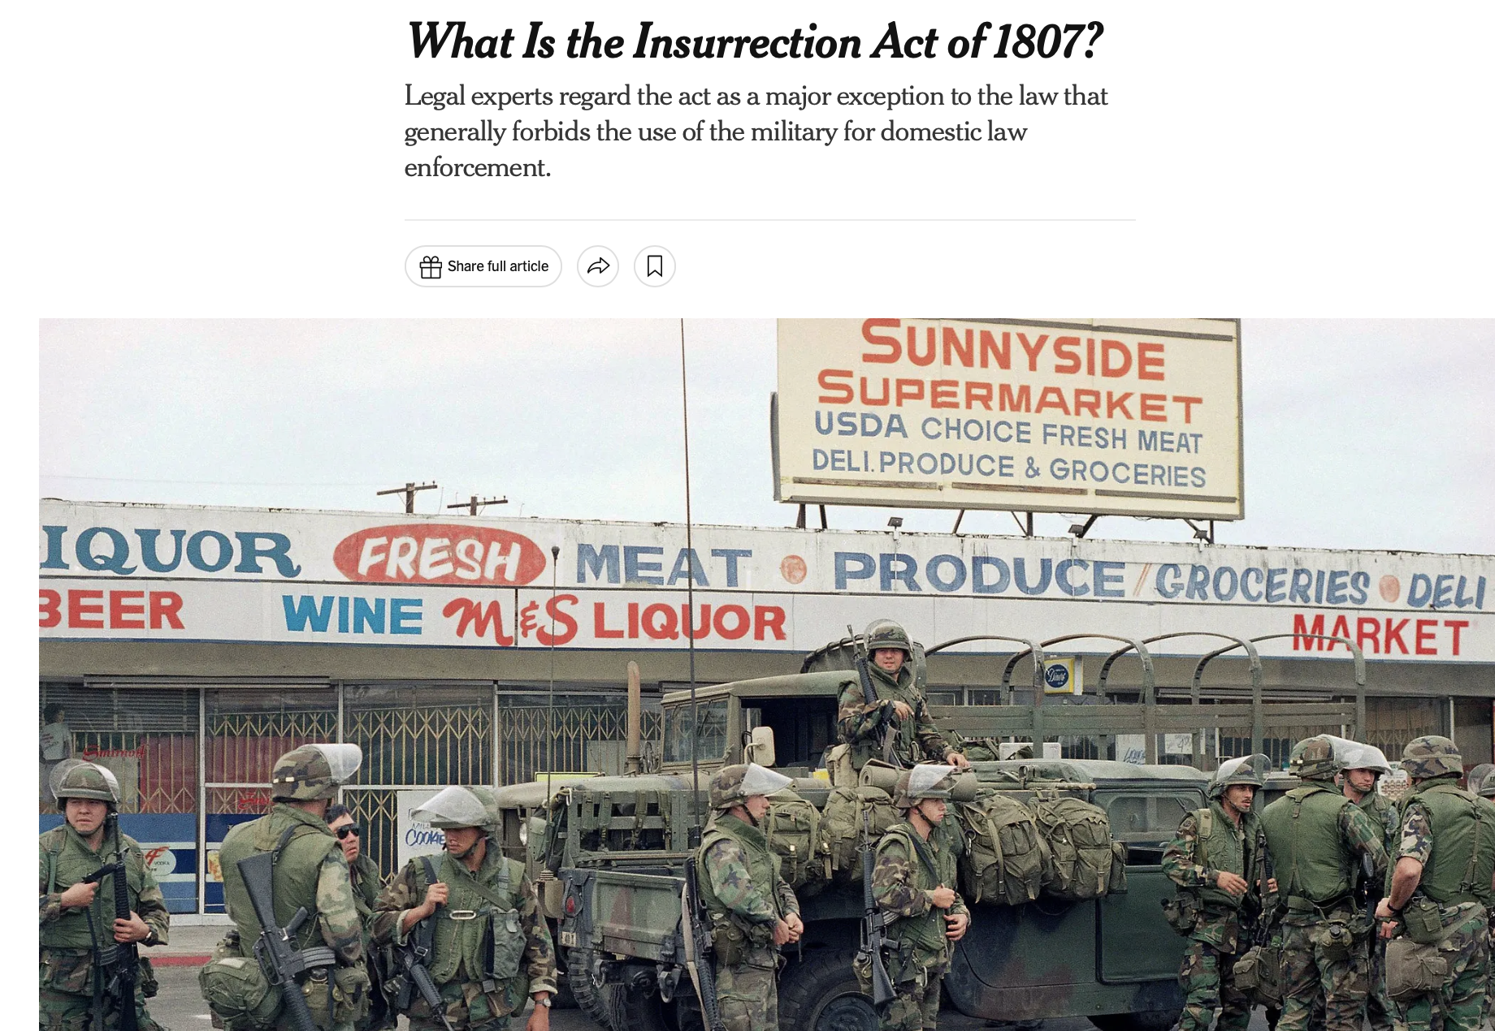

Slide 20
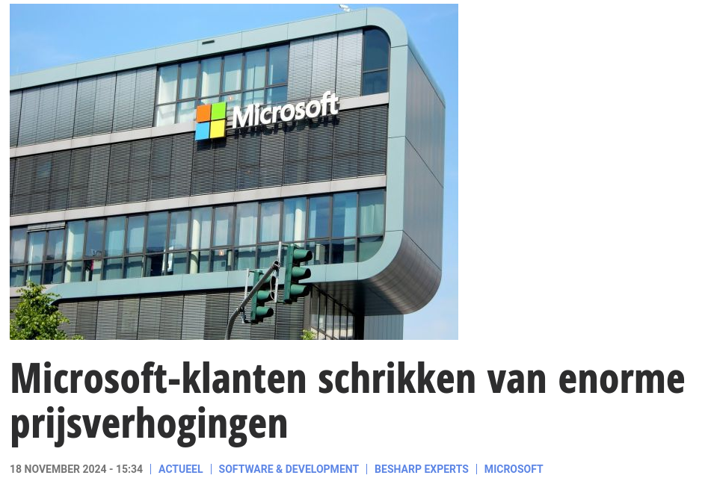
Notes:
https://www.computable.nl/2024/11/18/microsoft-klanten-schrikken-van-enorme-prijsverhogingen/ - als je geen kant meer op kan, dan krijg je dit natuurlijk.

Slide 21
De Amerikaanse cloud” is echt niet meer de veilige keuze. Ga je gedonder mee krijgen.
Maar we zijn echt overgeleverd!
Zijn er makkelijke oplossingen?

Slide 22
Servers in de EU
Speciale afspraken met Microsoft
“Gebruik je eigen sleutels”
Double Key Encryption
Een “Souvereine cloud” - van AWS, Google of Microsoft
“We houden onze eigen documenten apart”
Multi-cloud
We gaan toch door met een zorgvuldige risico-afweging
Nee, er is geen oplossing die inhoudt dat je hetzelfde kan blijven doen!

Slide 23
Amerika destabiliseert juist terwijl we steeds afhankelijker worden van hun diensten & security-producten.
Gelukkig zijn er opties
“Handelingsperspectief”
Maar we kunnen niet wachten tot iemand hier Azure gaat klonen! “En moet je ook niet willen”

Slide 24



Nieuw product
~100% van de markt nu
“Jouw verantwoordelijkheid”
S3
RDS
SQS
R53
Cognito

Slide 25
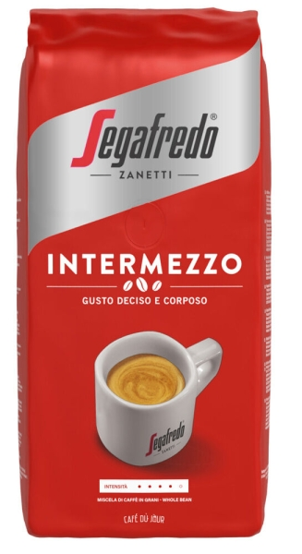
Complete kantooromgeving
Alleen Microsoft
“Cloud”
AWS, Microsoft, Google, (Oracle)
Geavanceerde en PLAKKERIGE diensten
(stofzuigerzakken, koffiecupjes)
Databases, eenvoudige diensten, rest “op verzoek”
🇪🇺☎️✅
Server, Storage, Network Capacity, Kubernetes, Containers
🇪🇺✅✅✅

Slide 26



Product
“Jouw probleem om te onderhouden en beheren”
Minio
PostgreSQL
PostgreSQL
PowerDNS
Keycloak
Haven! Haven! Haven! Haven! Haven! Haven! Haven! Haven! Haven!
Rijks-
cloud

Slide 27
En met wat coördinatie kunnen er uitwisselbare standaardcomponenten komen die ook weer als dienst afgenomen kunnen worden. “Standaard stofzuigerzakken”
Product
“Jouw verantwoordelijkheid”
PostgreSQL
PowerDNS
Minio
PostgreSQL
Keycloak
Rijks-
cloud

Slide 28
Je hebt uiteindelijk geen andere keuze!

Slide 29
Opties voor vandaag:
Er zijn dingen die echt om geen enkele reden naar de Amerikaanse cloud hoeven. Doe dat dan ook niet. Laat lekker draaien.
Er zijn diensten die goed in Europa ingekocht kunnen worden. Concreet, servers/VMs huren. Is hier echt heel veel goedkoper. Doe dat dan ook.
Herontdek je eigen talent. Grote en heel spannende stukken overheid draaien nu “ouderwets” op eigen hardware. Heb die mensen lief, haal ze van de schopstoel af.
Versnel alle procedures voor “niet dominante cloud” productie. We houden onszelf tegen met “120 dagen voor een nieuwe interne VM”
Ga eens live in een hoekje met iets alternatiefs, of voor een special

Slide 30
Het goede nieuws:
Iedere stap richting een alternatief levert vrijwel direct voordelen op
  Betere onderhandelingspositie (geld, features)
  Uitwijkmogelijkheden bij stress
Het jaagt de Europese economie ook nog eens aan
Wie op tijd begint is straks niet verrast als het niet anders meer kan
  En geloof me, dit gaat gebeuren
Innoveren is leuk! Zeker als het echt moet

Slide 31
Digitale Autonomie: broodnodig maar hoe komen we daar?
Bert Hubert / bert@hubertnet.nl
https://berthub.eu/logius

